Slide 1
Amigo Paguitos Telcel
Sistema de Gestión de Ventas y Reservas
Resumen Ejecutivo · Mayo 2026
Presentación Corporativa

Slide 2
¿Qué es Amigo Paguitos Telcel?
Es un sistema de ventas por internet diseñado para la comercialización de equipos Telcel. Los clientes consultan el catálogo en línea, hacen una reserva y reciben la visita de un vendedor a domicilio. Los administradores controlan el inventario, asignan vendedores y dan seguimiento a todas las reservas desde un solo lugar.
🔵 Para Clientes
🟢 Para Vendedores
⚡ Para Admins
Catálogo en línea
Reserva sin registro
Chat de atención 24/7
Pago en OXXO, bancos y tiendas
Visitas asignadas automáticamente
Mapa de clientes
Actualización de estados
Notas en cada visita
Dashboard con métricas
Control total de inventario
Reportes exportables
Configuración del sistema

Slide 3
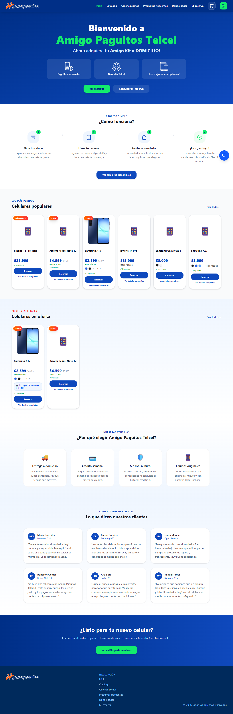
🏠 Página Principal
Landing page con hero, productos populares, ofertas, sección 'Cómo funciona', 'Por qué elegirnos' y testimonios.

Slide 4
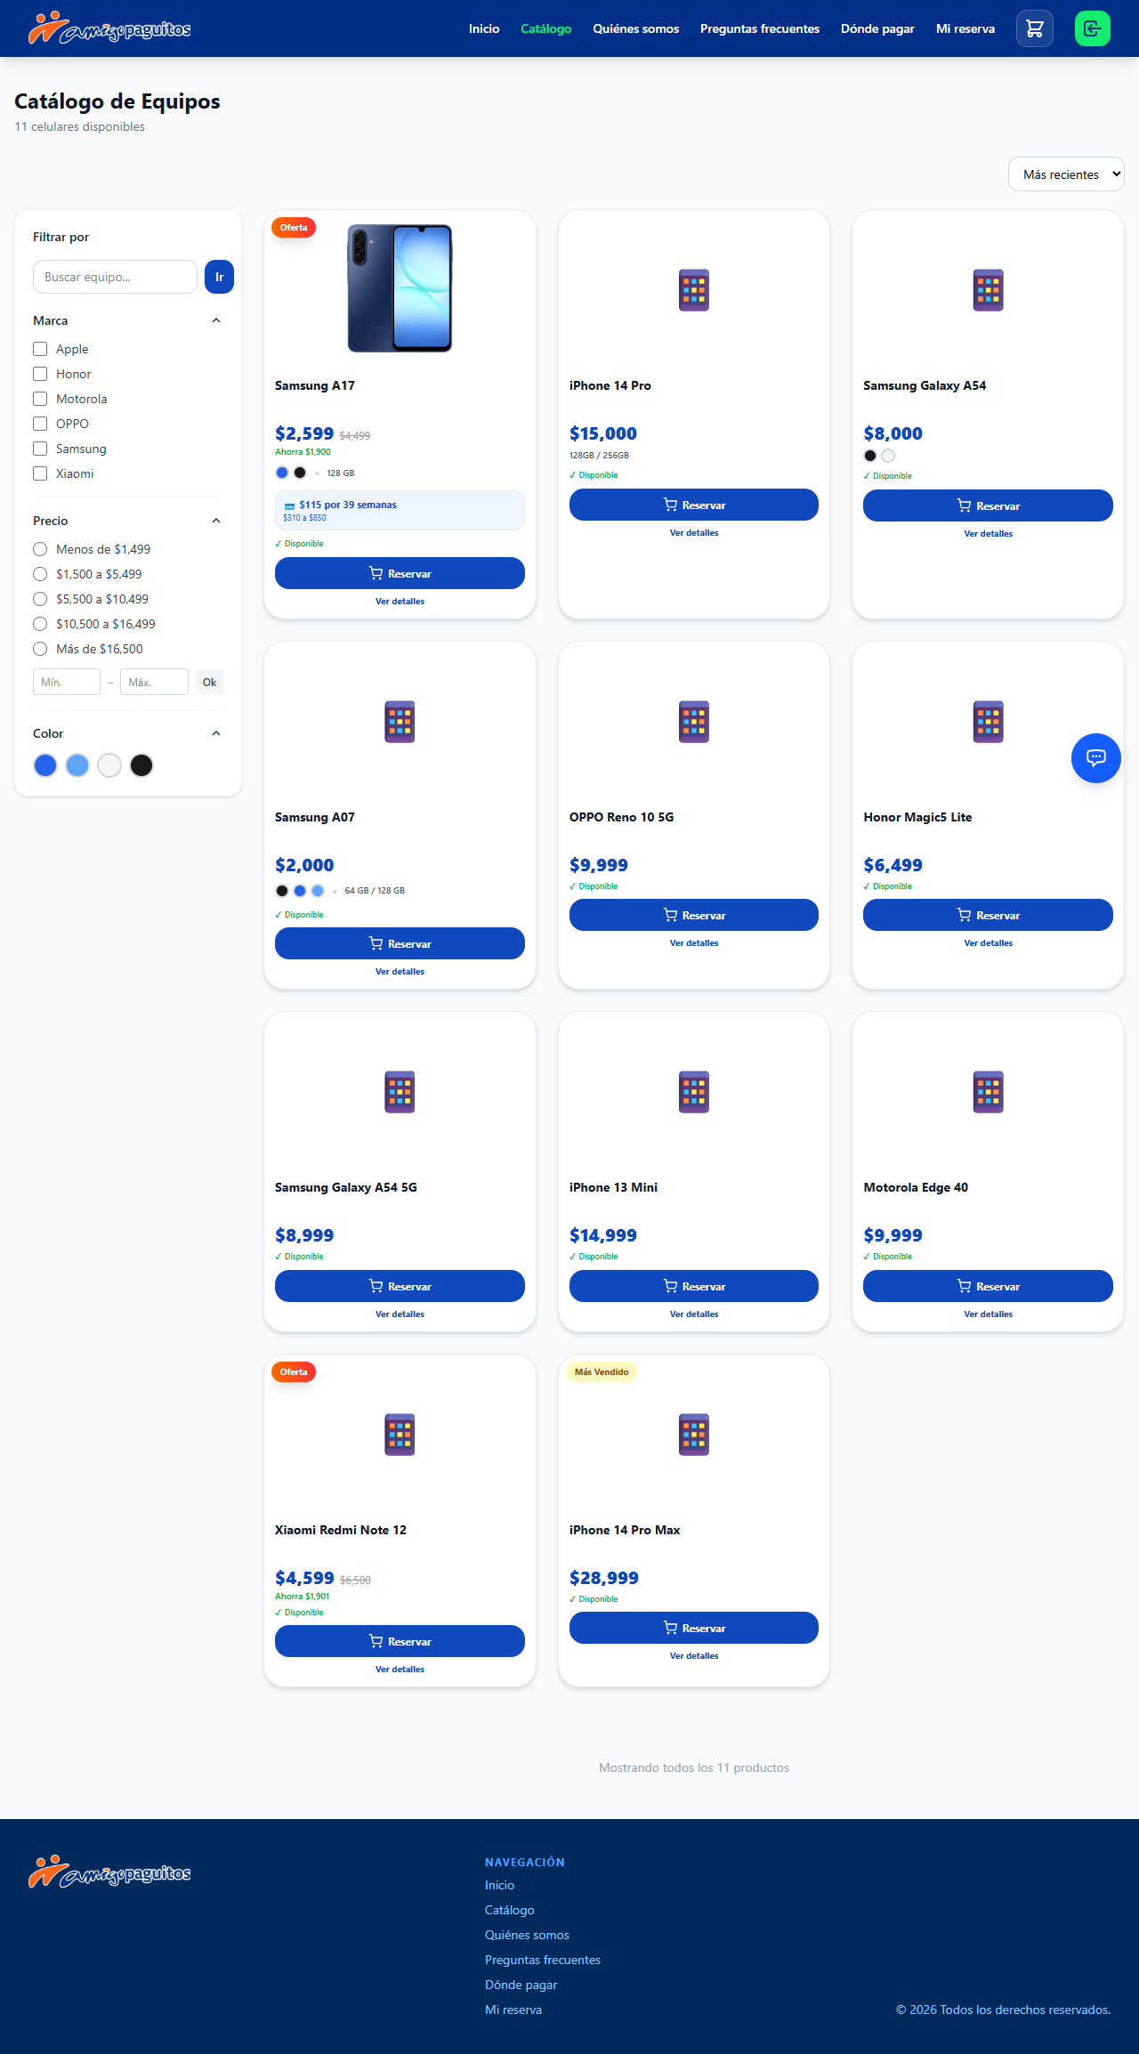
📱 Catálogo de Productos
Navegación de equipos con fotos, precios, colores y capacidades. Filtros por marca, precio y color. Búsqueda por nombre.

Slide 5
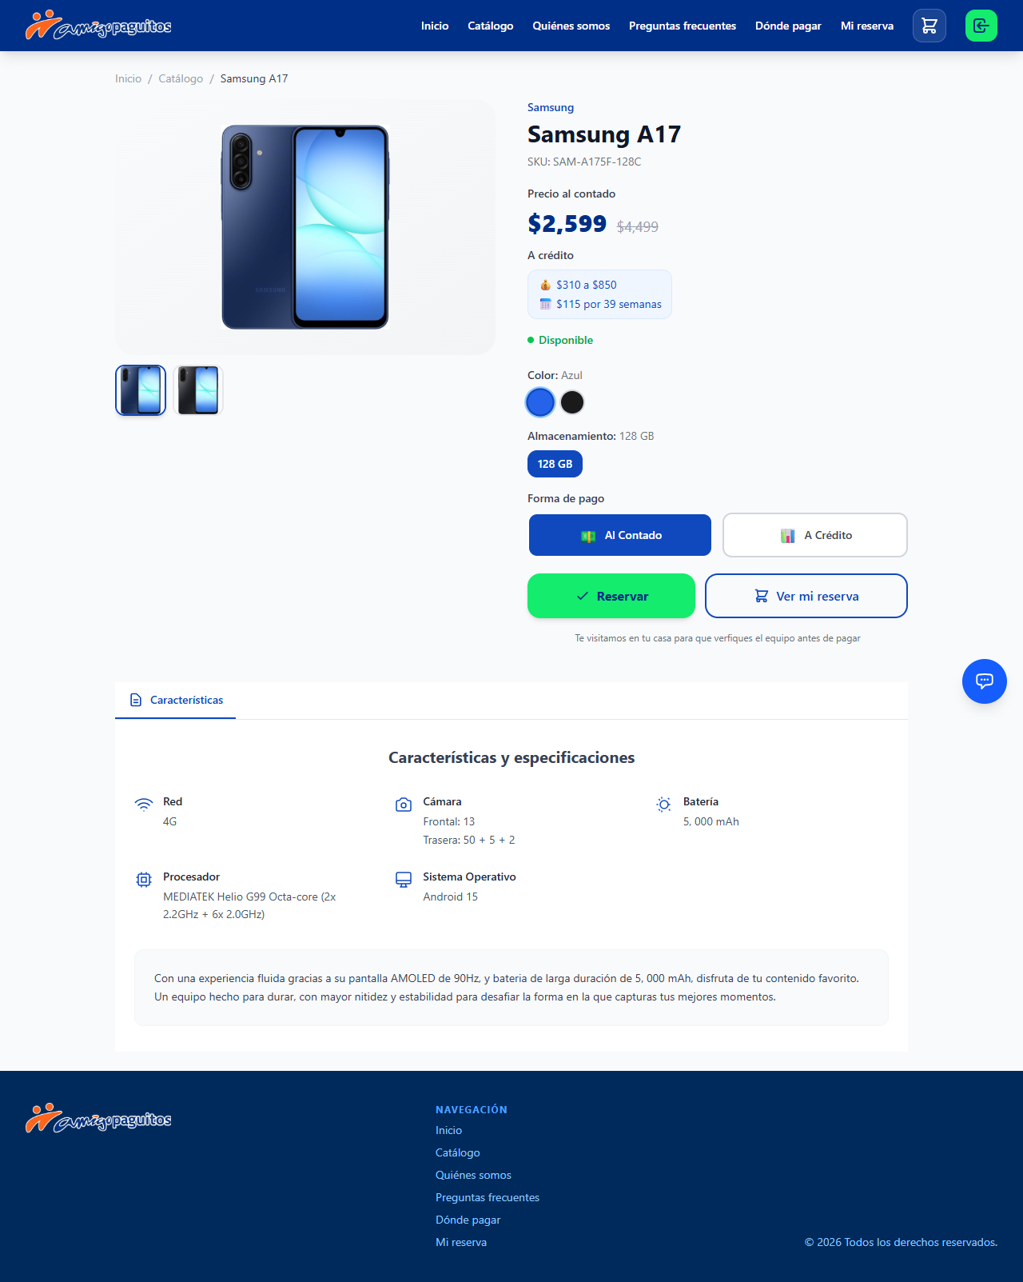
🔍 Detalle de Producto
Galería de imágenes, colores disponibles, capacidades, precio de contado o crédito, enganche y pagos semanales.

Slide 6
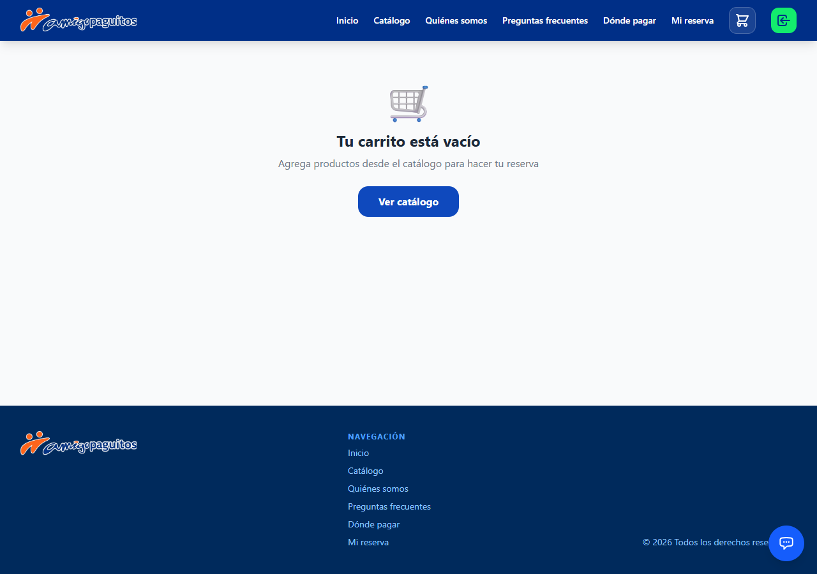
🛒 Carrito y Reserva
El cliente agrega productos, elige método de pago, selecciona fecha y horario, y registra su dirección en el mapa.

Slide 7
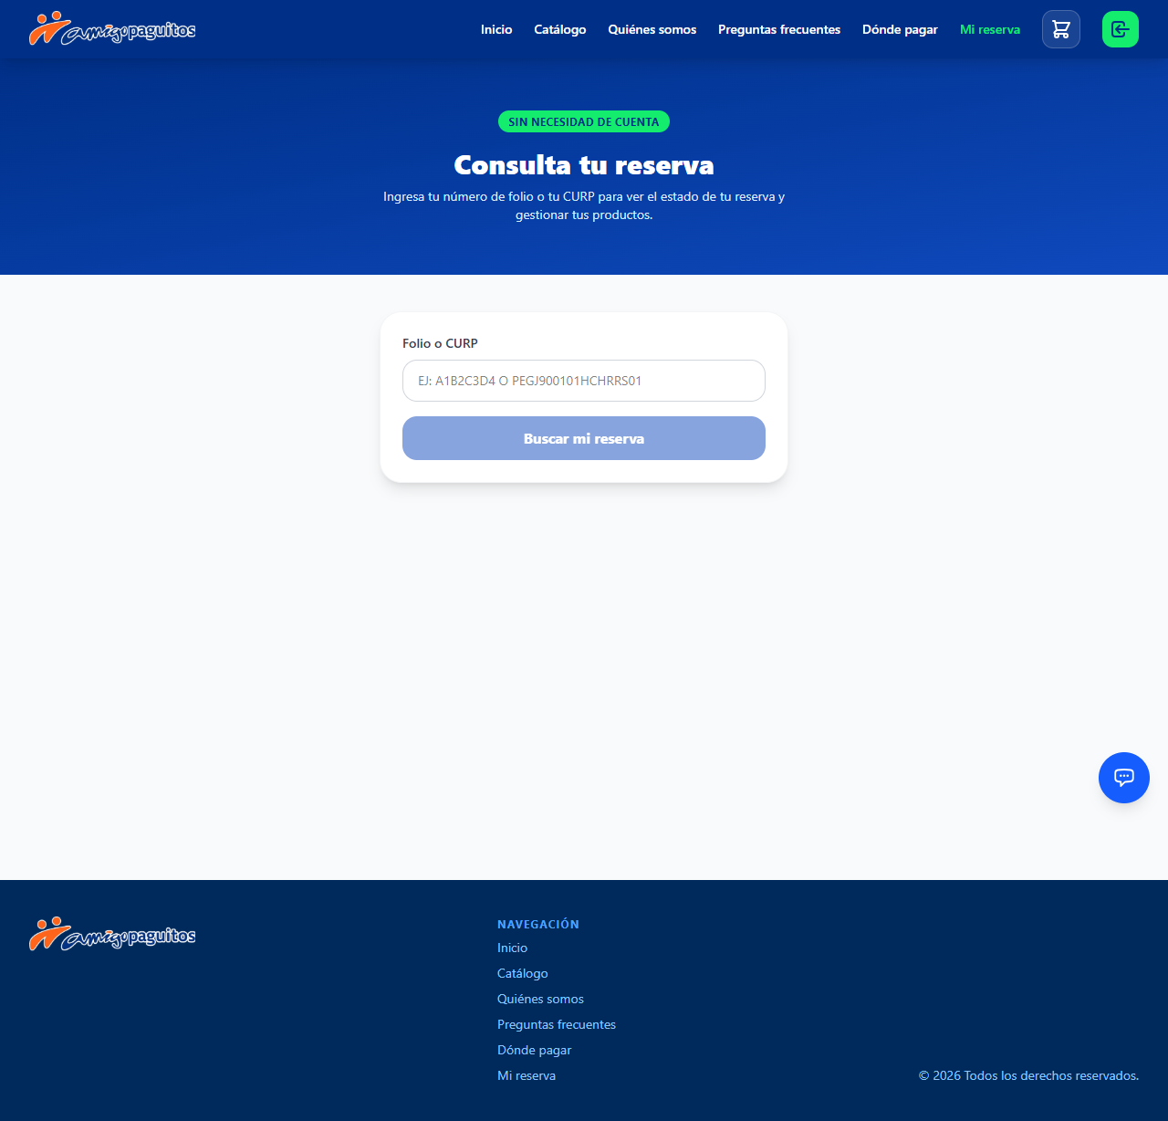
📋 Consulta de Reserva
El cliente puede consultar su reserva por folio o CURP, ver el estado de cada producto, modificar fecha u horario, o cancelar.

Slide 8
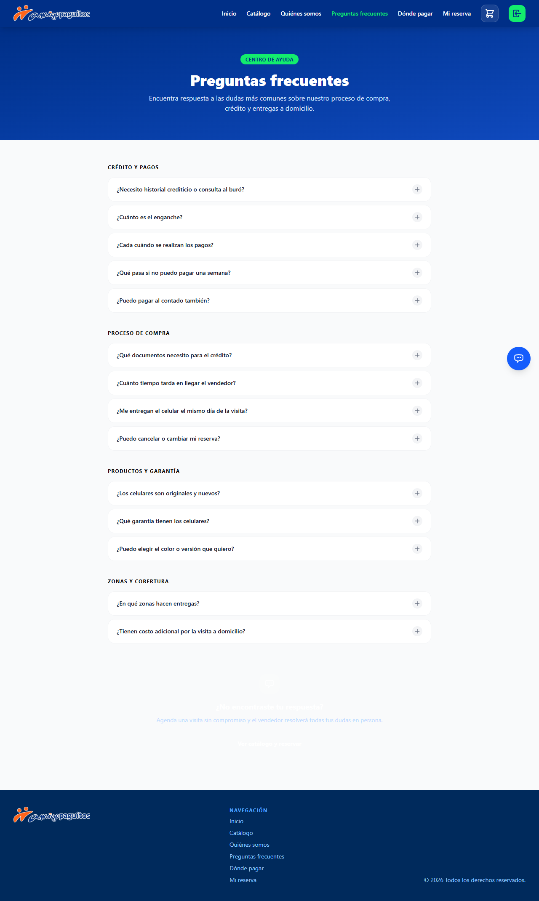
❓ Preguntas Frecuentes
Sección informativa con respuestas sobre crédito, proceso de compra, garantía, productos y cobertura de zonas.

Slide 9
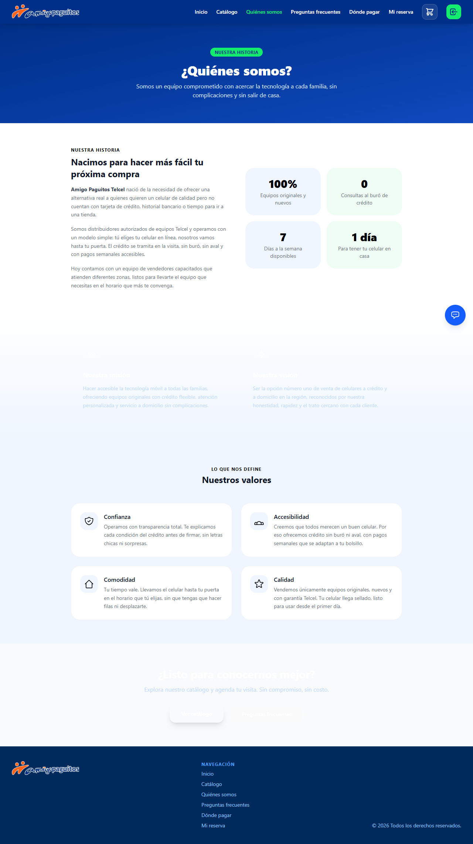
🏢 ¿Quiénes Somos?
Página institucional con la historia, misión, visión y valores de Amigo Paguitos Telcel.

Slide 10
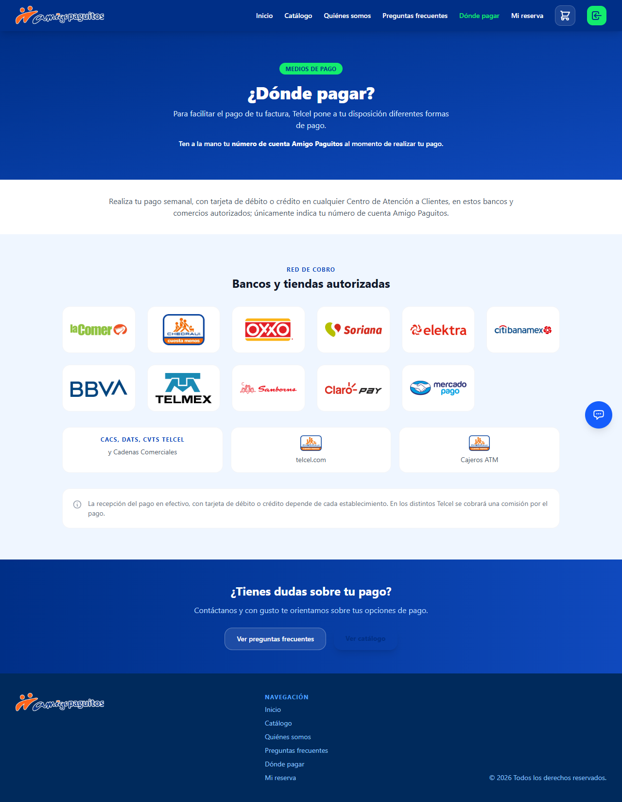
💳 Dónde Pagar
Información de medios de pago disponibles: bancos (Scotiabank, Santander, BBVA, Banorte), tiendas (OXXO, Elektra, Liverpool) y más.

Slide 11
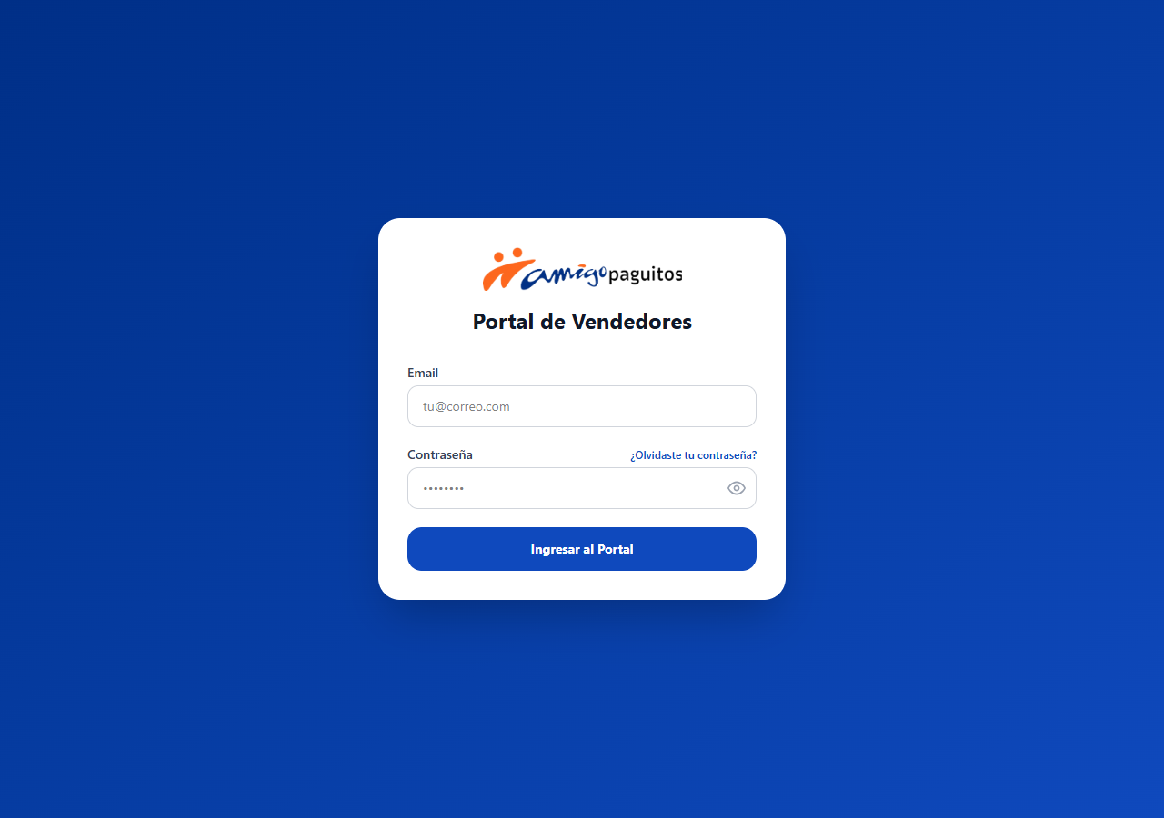
🔐 Portal de Vendedores - Login
Acceso seguro con correo y contraseña. Dos niveles de acceso: Administrador y Vendedor. Recuperación de contraseña.

Slide 12
📊 Dashboard del Administrador
Métricas en tiempo real (reservas hoy/semana/mes, activas, completadas), gráficas con Recharts, ranking de vendedores y exportación a Excel. Auto-actualizable cada 30 segundos.

Slide 13
🔒 Gestión de Reservas
Tabla completa con filtros por estado, vendedor, producto y fechas. Exportación a Excel, cambio de estados y panel de control total.

Slide 14
📦 Gestión de Inventario
CRUD completo de productos con subida de imágenes, colores, capacidades, precios y control de stock con alertas visuales.

Slide 15
👥 Directorio de Clientes
Base de datos de clientes con búsqueda, filtro por estado, bloqueo/activación y exportación a Excel.

Slide 16
🧑‍💼 Gestión de Vendedores
Administración de vendedores: crear, editar, activar/desactivar. Filtro por zona, consulta de reservas asignadas y exportación.

Slide 17
⚙️ Panel de Sistema
Visor de logs del servidor, notificaciones enviadas (Email/WhatsApp), estado de servicios y descarga de archivos de log.

Slide 18
👤 Panel del Vendedor
Dashboard personal con métricas, reservas asignadas, mapa interactivo (Leaflet) con ubicación de clientes, y modal para cambiar estados con notas.

Slide 19
Resumen de Funcionalidades
🔵 Cliente
Catálogo en línea · Detalle de producto · Carrito de reservas · Confirmación · Consulta de reserva · Chat con IA · FAQ · Nosotros · Dónde pagar
🟢 Vendedor
Dashboard personal · Lista de reservas asignadas · Mapa interactivo con clientes · Cambio de estados con notas
🟠 Administrador
Dashboard con métricas y gráficas · CRUD de inventario · Gestión de reservas · Directorio de clientes · Vendedores · Configuración del sistema · Chat config
⚙️ Sistema
Asignación Round Robin · Notificaciones Email y WhatsApp · Resúmenes automáticos · Logs del servidor · Exportación a Excel

Slide 20
Amigo Paguitos Telcel
Gracias
Sistema de Gestión de Ventas y Reservas

